Slide 1

MÓDULO 3 · TRABALHO, ENERGIA E QUANTIDADE DE MOVIMENTO · AULA 42
Quantidade de Movimento
p = m·v
Quantidade de Movimento (Momento linear)

Slide 2
Para começar
É mais fácil parar com a mão uma bola de tênis ou uma bola de boliche, ambas na mesma velocidade?
POSSOR · Trabalho, Energia e Quantidade de Movimento · Aula 42
2

Slide 3
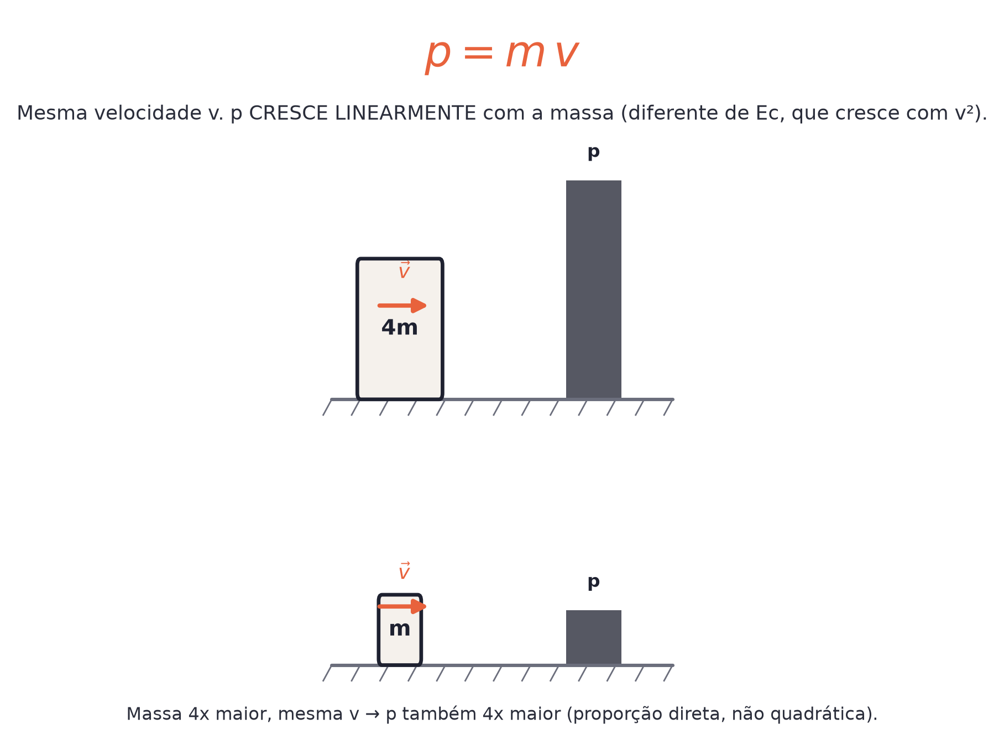
O conceito central
Quantidade de movimento, p=m·v, mede o quanto um corpo em movimento "resiste" a mudar de velocidade — diferente da energia cinética.
POSSOR · Trabalho, Energia e Quantidade de Movimento · Aula 42
3

Slide 4
Como funciona
p é vetorial, na mesma direção e sentido da velocidade, com unidade kg·m/s.
• Mesma velocidade, mais massa ⇒ mais quantidade de movimento
• p compara diretamente com v; Ec compara com v²
POSSOR · Trabalho, Energia e Quantidade de Movimento · Aula 42
4

Slide 5

Cuidado com essa armadilha
p e Ec não são a mesma coisa: p cresce com v (primeira potência), Ec cresce com v² — dois corpos podem ter p igual e Ec bem diferentes.
POSSOR · Trabalho, Energia e Quantidade de Movimento · Aula 42
5

Slide 6
Exemplo resolvido
Um corpo de massa 8 kg move-se a 5 m/s.
p = m·v
p = 8×5
p = 40 kg·m/s
POSSOR · Trabalho, Energia e Quantidade de Movimento · Aula 42
6

Slide 7
Roteiro de hoje
1
Pergunta inicial
2
p = m·v
3
Exemplo resolvido
4
Exercícios
POSSOR · Trabalho, Energia e Quantidade de Movimento · Aula 42
7

Slide 8

Hora dos Exercícios — Fixação
QUESTÃO 1
Calcule a quantidade de movimento de um corpo de massa 8 kg movendo-se a 5 m/s.
💡 Dica
Nunca troque as fórmulas: p=m·v, Ec=m·v²/2.
POSSOR · Trabalho, Energia e Quantidade de Movimento · Aula 42
8

Slide 9

Gabarito e Encerramento
Resposta
p = m·v = 8×5 = 40 kg·m/s.
Resumo da Aula
p e Ec são duas medidas diferentes e complementares do movimento.
• Nenhuma das duas grandezas substitui a outra.
Próxima aula: Teorema do Impulso — impulso igual à variação do momento.
POSSOR · Trabalho, Energia e Quantidade de Movimento · Aula 42
9

